Slide 1
SWOT metoda
Prof. dr Mirjana Misita

Slide 2
Pojam
SWOT analiza je krajnje efikasan alat za razumevanje i donošenje odluka u najrazličitijim situacijama u radu kompanije ili organizacije. Tvorac SWOT analize je Albert. S. Humphrey.
Pojam, odnosno naziv SWOT analiza, predstavlja skraćenicu od četiri engleske reči, koje u prevodu znače:
- Strengths – snage
- Weaknesses – slabosti
- Opportunities – mogućnosti (šanse, prilike)
- Threats – pretnje (opasnosti).

Slide 3
SWOT analiza je dobila takav naziv zbog toga što je njena osnovna ideja da omogući razvojno ponašanje organizacije, koje obezbeđuje maksimalno korišćenje šansi i sposobnosti, i da nađe načina da se minimiziraju slabosti i pretnje.
SWOT analiza omogućava prepoznavanje pozitivnih i negativnih faktora i daje mogućnost da se na njih blagovremeno utiče.
SWOT analiza omogućava da se utvrdi gde se u sadašnjoj situaciji organizacija nalazi, koje su joj glavne prednosti i slabosti i kakve su joj šanse i koje su prepreke da se stigne do planiranih ciljeva u budućnosti.

Slide 4
SWOT analiza je analitički okvir menadžmenta za dobijanje relevantnih informacija organizacije o samoj sebi i o okolini u kojoj deluje sada i u budućnosti sa svrhom utvrđivanja strateških prilika i pretnji u okolini i sopstvenih strateških snaga i slabosti.
SWOT analiza omogućava menadžmentu da razvije strategiju na temelju relevantnih informacija o organizaciji i okolini.
Bitna pretpostavka je analiza saglasnosti unutrašnjih i spoljašnjih faktora, odnosno utvrđivanje njihovih implikacija na strategiju. Zapravo, unutrašnje snage i slabosti treba posmatrati u kontekstu spoljašnjih mogućnosti i pretnji i obrnuto.

Slide 5
SWOT matrica
Strategije | S (snage) | W (slabosti)
O (mogućnosti) | Max-max | Max-min
T (pretnje) | Max-min | Min-min
SWOT analiza se zasniva na pretpostavci da će organizacija postići najveći strateški uspeh maksimiziranjem sopstvenih snaga i prilika u okolini uz istovremeno minimiziranje pretnji i slabosti, odnosno najboljom upotrebom unutrašnjih snaga u korišćenju mogućnosti iz okoline.

Slide 6
SWOT matrica
Strategije |  | STANJE U SISTEMU
 |  | S (snage) | W (slabosti)
OKRUŽENJE | O (mogućnosti) | Max-max | Max-min
 | T (pretnje) | Max-min | Min-min
Bitna pretpostavka je analiza saglasnosti unutrašnjih i spoljašnjih faktora, odnosno utvrđivanje njihovih implikacija na strategiju. Zapravo, unutrašnje snage i slabosti treba posmatrati u kontekstu spoljašnjih mogućnosti i pretnji i obrnuto.

Slide 7
SWOT matrica
Strategije |  | UNUTRAŠNJI ASPEKTI
 |  | S (snage) | W (slabosti)
SPOLJAŠNJI AKSPEKTI | O (mogućnosti) | Max-max | Max-min
 | T (pretnje) | Max-min | Min-min
Odnosno, Stanje u sistemu odnosi se na UNUTRAŠNJE ASKPEKTE,
dok se Stanje u okruženju preimenuje u SPOLJAŠNJE ASPEKTE

Slide 8
Definicija strategija
max-max: ST strategija
max- min: SO strategija
min-max: WO strategija
min-min: WT strategija
ST strategija nalaže da je neophodno da se iskoriste šanse upotrebom spostvenih snaga
SO strategija ukazuje da je neophodno suprotstaviti se pretnjama korišćenjem sopstvenih snaga
WO strategija upućuje da je neophodno tražiti načine za prevazilaženje slabosti korišćenjem pogodnosti iz okruženja
WT strategija odnosi se na izbegavanje slabosti i pretnji

Slide 9
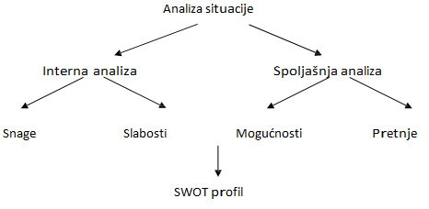
Analiza situacije
Prvi korak u izradi SWOT matrice odnosi se na analizu situacije, odnosno sprovodi se identifikacija faktora i njihovo razvrstavanje na interne-eksterne, a zatim na snage, slabosti, mogućnosti ili pretnje odnosno opasnosti.
Interna analiza je sadržajna evaluacija potencijalnih snaga i slabosti internog okruženja.
Eksterna analiza je sadržajna evaluacija potancijalnih mogućnosti i pretnji iz spoljašnjeg okruženja.

Slide 10
Analiza situacije
Po razvrstavanju parametara po grupama neophodno je njihovo raspoređivanje u SWOT matricu pri čemu se vrši ispitivanje:
kako može neka opasnost istovremeno biti i šansa
da li neka šansa u sebi sadrži opasnost
kako se može neki potencijal preokrenuti u slabost
kako neka slabost može predstavljati potencijal
na osnovu čega se formiraju zajedničke grupe: snage i pretnje (ST), slabosti i pretnje (WT), slabosti i pogodnosti (WO) i snage i pogodnosti (SO).

Slide 11
Analiza situacije - primeri faktora
Unutrašnja (interna) analiza | Spoljašnja (eksterna) analiza
- Kultura - Imidž - Struktura - Ključno osoblje - Dostupnost prirodnih resursa - Položaj na krivi rasta - Operaciona efikasnost - Operacioni kapacitet - Svest o sopstvenom brendu - Udeo na tržištu - Finansijski resursi - Ekskluzivni ugovori - Patenti i intelektualna svojina. | - Korisnici - Konkurenti - Trendovima na tržištu - Snabdevači - Partneri - Socijanim promene - Nove tehnologije - Ekonomsko okruženje - Političko ili regulatorno okruženje.

Slide 12
Interni faktori – po pojedinim poslovnim funkcijama
marketing
reputacija kompanije
ekonomsko - finansijska
iskustvo u komercijalnim poslovima u zemlji i inostranstvu
kadrovska
posvećenost poslu
prethodna iskustva / reference
poslovni odnosi sa partnerima / podizvodjačima
geografska rasprostranjenost (postojanje kompanija/predstavnika na tržištima u inostranstvu)
konkurentnost na tržištu
propaganda
kontakti
projektovanje & inženjering
izvodjački radovi
mogućnost izvodjenja projekata u predviđenom roku
poznavanje novih tehnologija vrednost akcija na tržištu
sopstveni kapital - stabilnost
profit
bilans uspeha
usavršavanje stručnog kadra
socijalna sigurnost
uskladjeni interesi pojedinca i kompanije

Slide 13
Eksterni faktori – po pojedinim poslovnim funkcijama
industrija
potreba za izvođenjem radova iz oblasti delovanja kompanije mogućnost plaćanja
tržište
životni standard u kontekstu zapošljavanja lokalne radne snage
tehnologija
korenite promene u tehnologije
mogućnost kreditiranja od strane banaka
mogućnost kreditiranja od strane izvođača radova
stabilnost političke situacije
postojanje kvalifikovane radne snage na tržištu rada
promene u procesnoj tehnologiji

Slide 14
SWOT profil
Prilikom definisanja SWOT profila, u SWOT matricu se upisuju identifikovani faktori (interni i eksterni) u odgovarajuća polja za konkretno preduzeće za koje se sprovodi SWOT analiza.
Strategije |  | UNUTRAŠNJI ASPEKTI
 |  | S (snage) | W (slabosti)
SPOLJAŠNJI AKSPEKTI | O (mogućnosti) | 1. Stručni kadar 2. Visoka tehnologija 3. 4. | 1. 2. 3.
 | T (pretnje) | 1. 2. 3. | 1. 2. 3. 4.

Slide 15
SWOT profil – ocena faktora, rangiranje
Identifikovani faktori, se zatim ocenjuju, ocenama od strane ekspertskog tima (Brainstorming tehnikom ili slično) na skalama npr. 1-10 pri čemu je 10 makximalna ocena a 1 minimala. Zatim se sve ocene sabiraju i računa se procentualni udeo svakog kvadranta. Kvadrant sa najvećim procentualnim udelom ukazuje na neophodnost primene strategije vezane za taj kvadrant.
Strategije | S (snage) |  | W (slabosti)
O (mogućnosti) | 1. Stručni kadar | 8 | 1. 2. 3.
 | 2. Visoka tehnologija | 7
 | 3. 4.
T (pretnje) | 1. 2. 3. |  | 1. 2. 3. 4.

Slide 16
SWOT profil – ocena faktora, rangiranje
Strategije | S (snage) | W (slabosti)
O (mogućnosti) | ΣSO | ΣWO
T (pretnje) | ΣST | ΣWT
ΣTOT= ΣSO+ ΣWO + ΣST + ΣWT
% udeo I kvadranta (SO)=ΣSO/ΣTOT
% udeo II kvadranta (ST)=ΣST/ΣTOT
max
% udeo III kvadranta (WO)=ΣWO/ΣTOT
% udeo IV kvadranta (WT)=ΣWT/ΣTOT

Slide 17
SWOT analiza može da se koristi da se šire posmatra strategija putem formule:
SA = O/(S-W)
odnosno: Strateške Alternative (SA) jednako Mogućnosti (O) podeljeno Snagom (S) manje Slabosti (W). To omogućava odgovor na važno pitanje – treba li investirati više u snagu organizacije da bude jača (distinktivna kompetentnost) ili treba investirati u slabosti da se učine konkurentnim.

Slide 18
Primer SWOT analize - Toyota

Slide 19
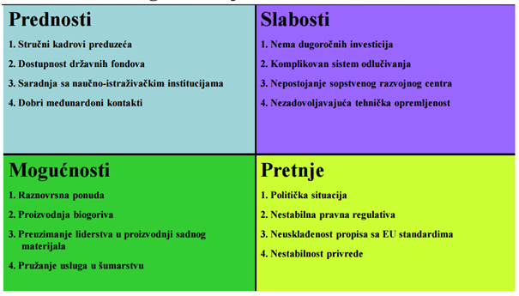
Primer SWOT analize – JP šume

Slide 20
Pristupi
U metodologiji izrade SWOT analize moguća su dva pristupa, i to:
1. autokratski pristup i
2. demokratski pristup.
Autokratski pristup podrazumeva da SWOT analizu radi vrhovni menadžment organizacije što je karakteristično za praksu u mnogim američkim organizacijama.
Demokratski pristup podrazumeva uključivanje svih relevantnih subjekata organizacije u procesu izrade SWOT analize, koji svojim znanjem mogu da identifikuju subfaktore u okviru SWOT faktora. Najčešće su to fakultetski obrazovani ljudi u organizaciji. U fazi izbora strategije uključeni su eksperti koji imaju znanja iz oblasti višekriterijumskog odlučivanja i strategijskog upravljanja. Kada se strategije definišu, u realizaciji definisanih strategija donešenih nekom vrstom koncenzusa stručnih ljudi u organizaciji, u primeni izabranih strategija učestvuje menadžment gde se koriste autokratske metode upravljanja. Ovakav pristup se koristi na dalekom istoku, Kini i većem delu EU.

Slide 21
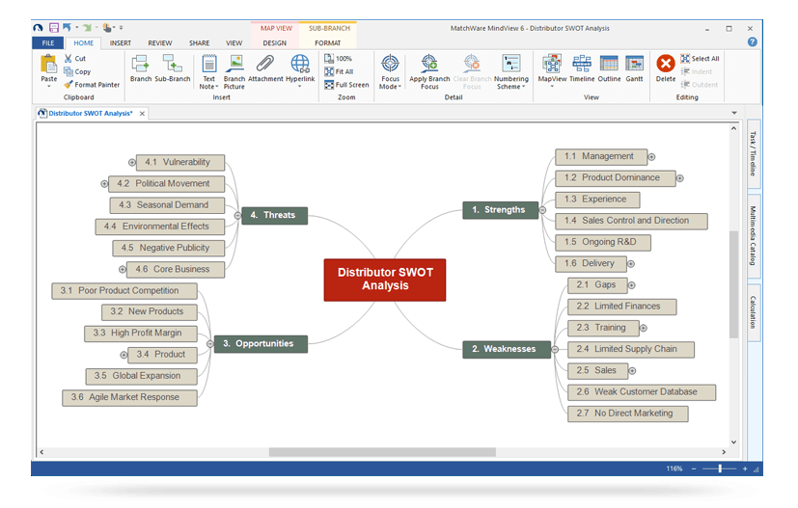
Softverski alati
MindView

Slide 22
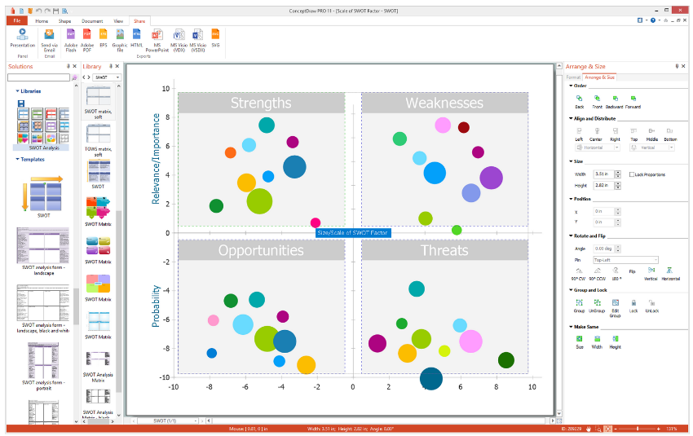
ConceptDraw

Slide 23
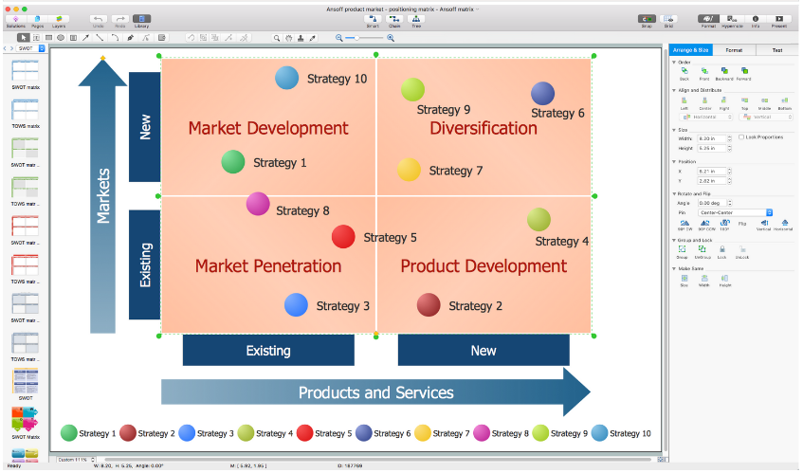
ConceptDraw

